Slide 1
ГЕОГРАФИЯ
8-
класс
Пищевая промышленность.
Районирование промышленности и формы ее размещения.

Slide 2
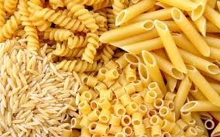
ПИЩЕВАЯ ПРОМЫШЛЕННОСТЬ
В экономике Узбекистана на долю пищевой промышленности приходится 18,9 %.
Сформировалась на базе переработки продукции земледелия и животноводства
Географическое размещение предприятий определяется особенностями перерабатываемого ими сырья.

Slide 3
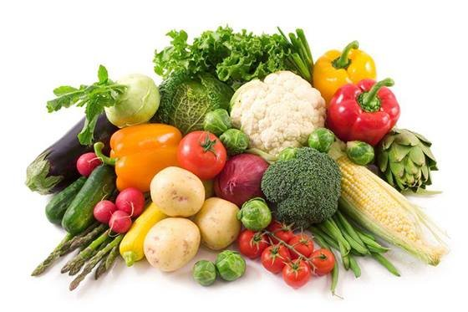
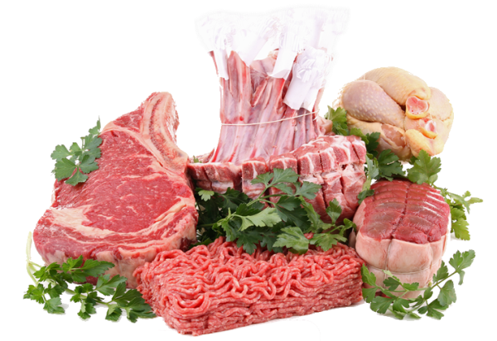
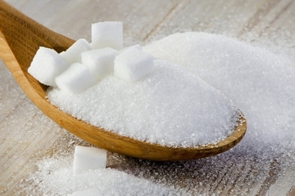
ПИЩЕВАЯ ПРОМЫШЛЕННОСТЬ
Предприятия размещаются в местах производства сырья в том случае, если оно быстро портится или выделяется много отходов при переработке, а также не переносит длительной перевозки (овощи, мясо, производство консервов, сахара, фруктовых соков).

Slide 4
ПИЩЕВАЯ ПРОМЫШЛЕННОСТЬ
Мукомольная
Мясомолочная
Макаронные изделия
Отрасли пищевой промышленности
Производство сахара
Кондитерские изделия
Производство алкогольных и безалкогольных напитков
Консервные изделия

Slide 5
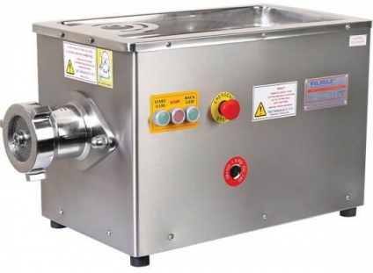
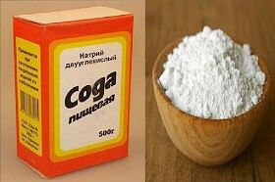
ПИЩЕВАЯ ПРОМЫШЛЕННОСТЬ
Межотраслевая связь
Машиностроение
Электроэнергетика
Химическая отрасль

Slide 6
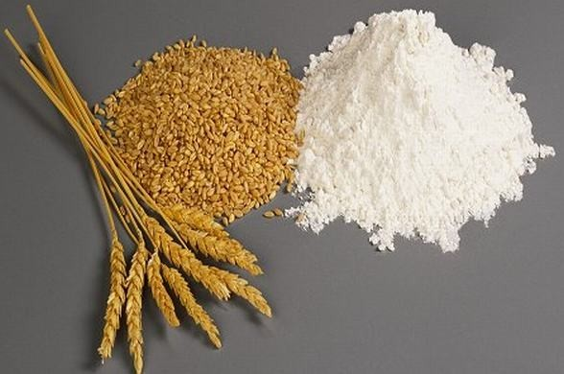
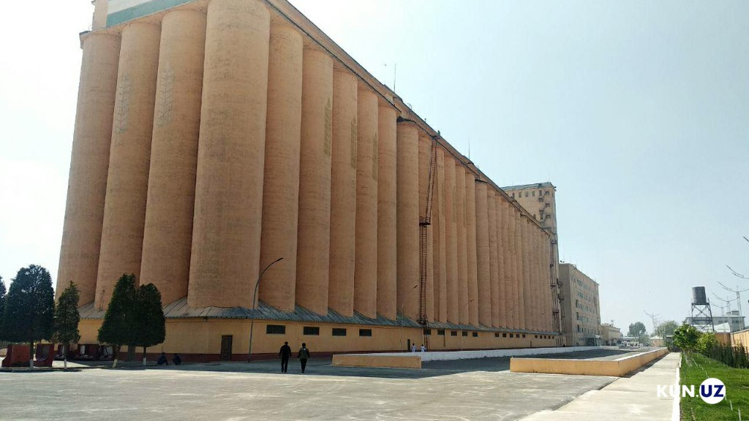
МУКОМОЛЬНАЯ ОТРАСЛЬ
Площади, где выращивается пшеница, расположены почти рядом с потребителями, предприятия по переработке зерна (элеваторы) встречаются и в местах заготовки пшеницы, и в крупных городах.
На предприятиях перерабатывается пшеница

Slide 7
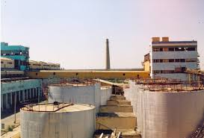
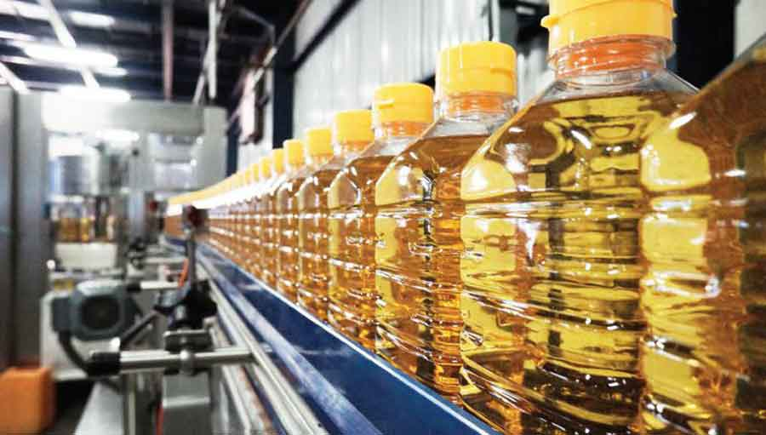
МАСЛОЖИРОВАЯ ОТРАСАЛЬ
Узбекистан относится к разряду крупных стран, в большом количестве производящих растительное масло.
Предприятия расположены поблизости от сырья и в районах с высокой плотностью населения.

Slide 8
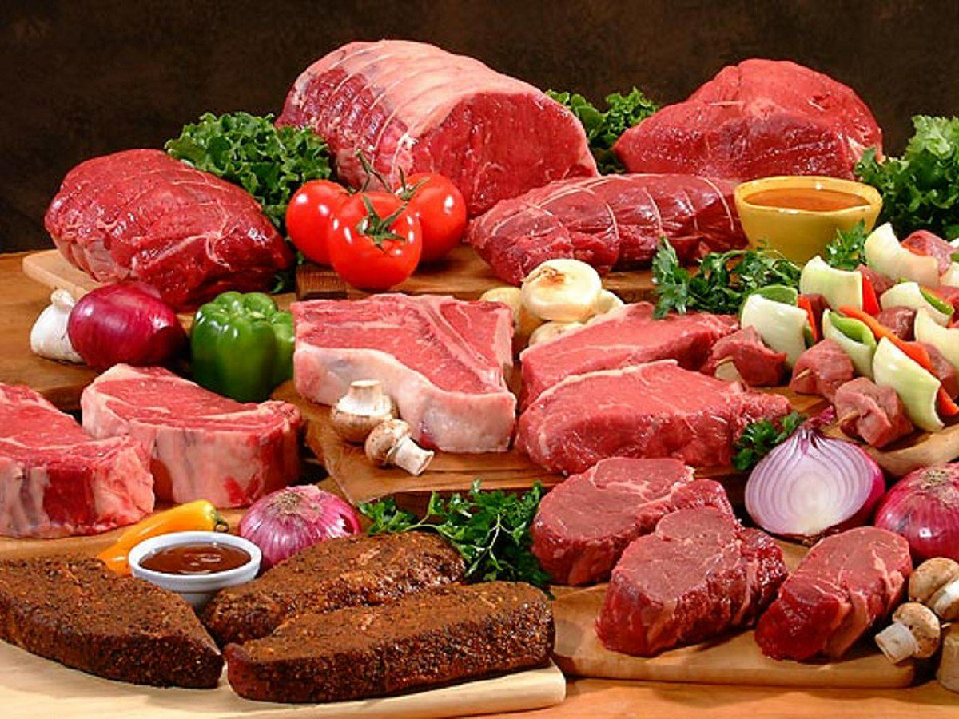
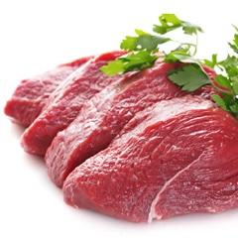
МЯСОКОМБИНАТЫ
Крупные мясокомбинаты построены в Ташкенте, Андижане, Намангане, Фергане, Ахангаране, то есть там, где мясопродукты употребляются в большом количестве
Благодаря скоростным особенностям современного транспорта и специальным холодильным установкам стали возможными дальние перевозки мяса без ущерба для его качества.

Slide 9
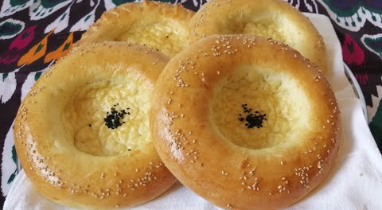
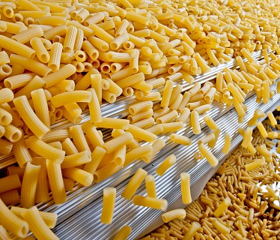
ПИЩЕВАЯ ПРОМЫШЛЕННОСТЬ
Хлебозаводы, макаронные и кондитерские фабрики, как правило, размещаются в крупных населенных пунктах

Slide 10
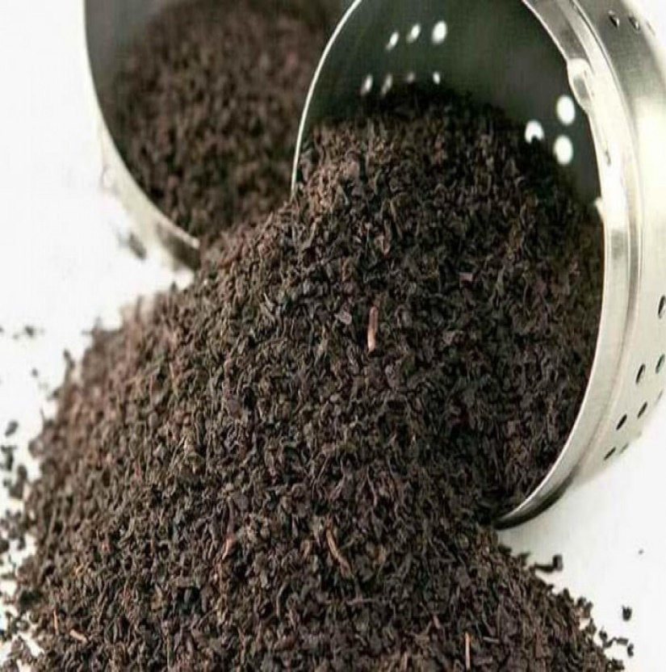
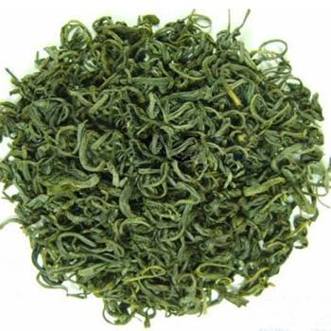
ПРВ
ПИЩЕВАЯ ПРОМЫШЛЕННОСТЬ
Чай расфасовывают в Самарканде и в Ташкенте
80% чая составляет зеленый чай.

Slide 11
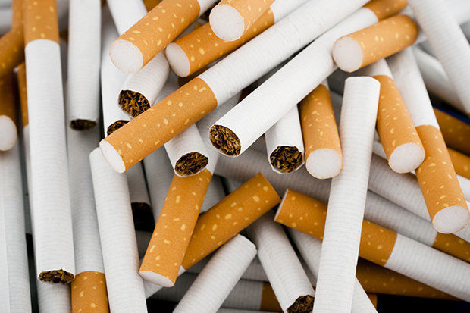
ПРВ
ПИЩЕВАЯ ПРОМЫШЛЕННОСТЬ
В Ташкенте, Фергане, Самарканде и Бухаре есть специализированные заводы по розливу минеральной воды.
В Ургуте расположен табачно- ферментационный завод.

Slide 12
ЭТО ИНТЕРЕСНО

Slide 13
ЭТО ИНТЕРЕСНО

Slide 14
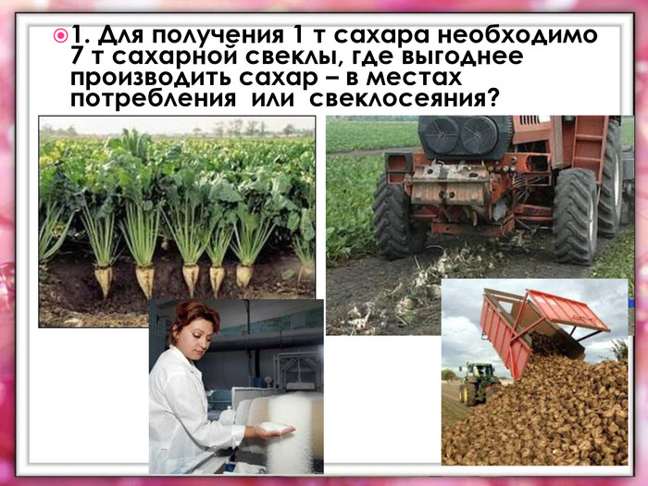
ЭТО ИНТЕРЕСНО
Для получения 1 т сахара необходимо 7 т сахарной свеклы.

Slide 15
ПОПУЛЯРНЫЕ БРЕНДЫ УЗБЕКИСТАНА
Сочная долина
RC Cola
Montella
Мастер деликатесов
Crafers
Ermаk
Bliss
Rozmetov
Musaffo
Mali
Маселко

Slide 16
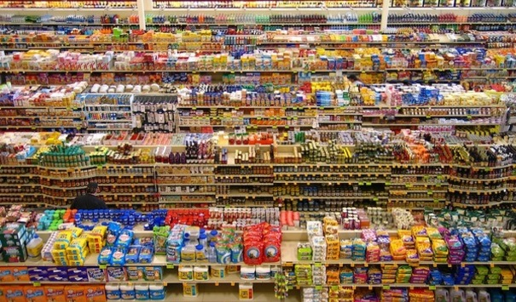
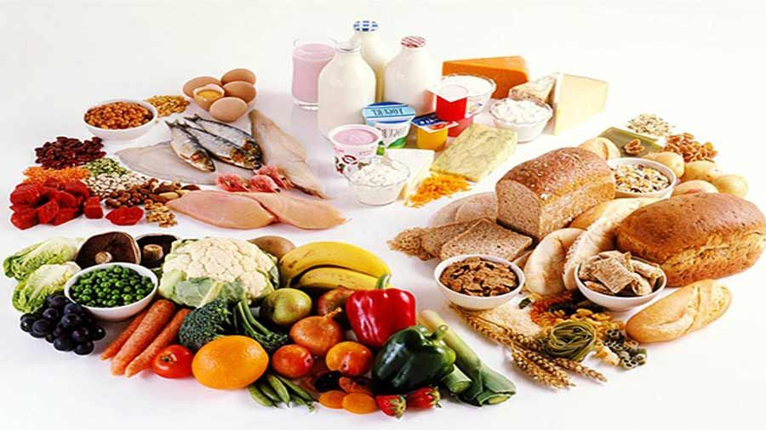
ПИЩЕВАЯ ПРОМЫШЛЕННОСТЬ
Развитие и размещение пищевой промышленности определяется:
а) численностью населения и его размещением, то есть потребителями;
б) специализацией сельского хозяйства, то есть источниками сырья;
в) условиями перевозки готовой продукции.

Slide 17
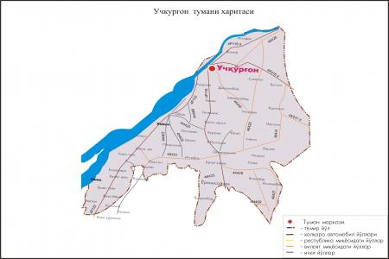
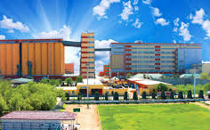
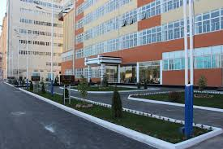
ПРОМЫШЛЕННЫЕ УЗЛЫ
В результате близкого размещения и строительства предприятий, производственные процессы между которыми взаимосвязаны в одном городе или в поселках городского типа, расположенных поблизости друг от друга, возникают промышленные узлы

Slide 18
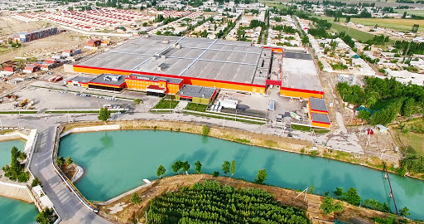
ПРОМЫШЛЕННЫЕ УЗЛЫ
Предприятия в составе промышленных узлов совместно пользуются едиными транспортными средствами, источниками энергии, воды, природным сырьем, в них полнее привлекается рабочая сила.
Все это способствует повышению производительности труда, экономии средств и сокращению площадей, занимаемых предприятиями. Промышленные узлы считаются самой оптимальной формой размещения предприятий.

Slide 19
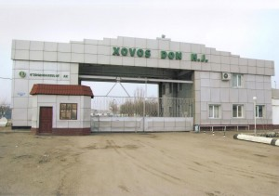
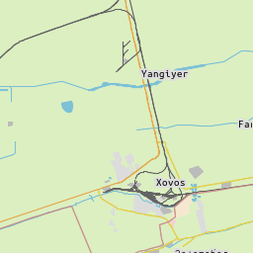
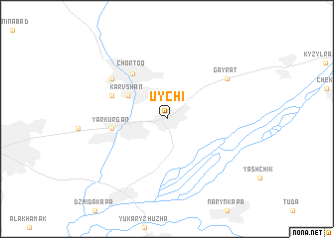
ПРОМЫШЛЕННЫЙ ПУНКТ
Поселок городского типа с небольшим количеством предприятий, считается промышленным пунктом.

Slide 20
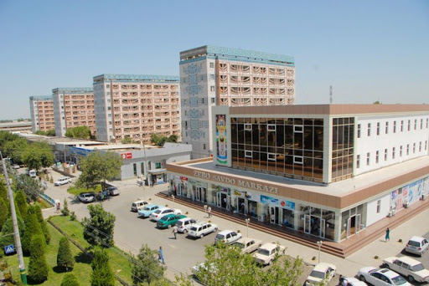
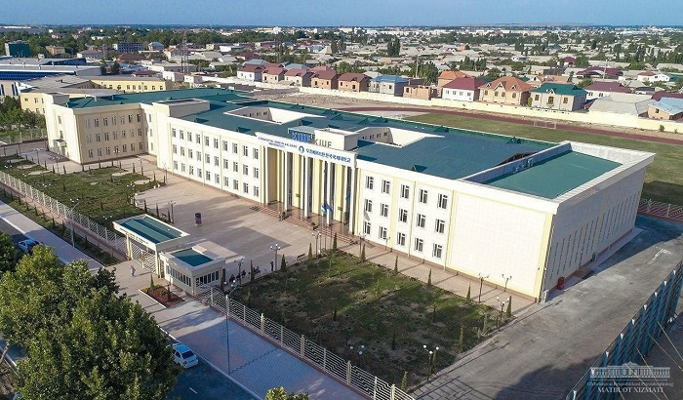
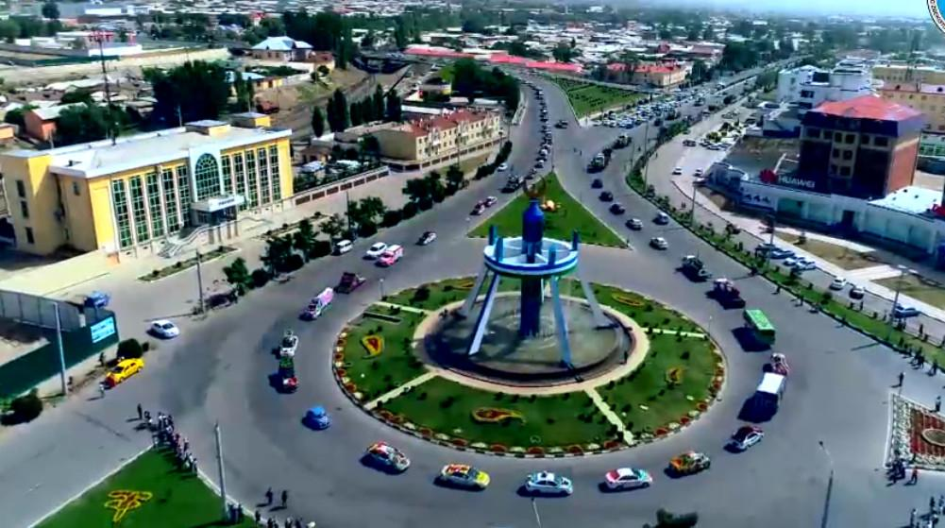
ПРОМЫШЛЕННЫЙ ЦЕНТР
Если в городе имеется несколько предприятий, но их производственные процессы не взаимосвязаны между собой, и они не имеют единого энергетического и водного снабжения, то такой город называется промышленным центром.

Slide 21
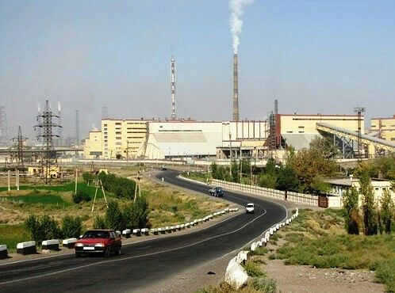
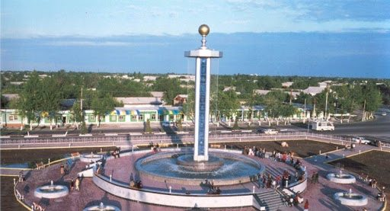
ПРОМЫШЛЕННЫЙ РАЙОН
Ташкентская область
Территории сосредоточения промышленных узлов, центров и пунктов называются промышленными районами.
Ташкент-Чирчик
Ангрен-Алмалык

Slide 22
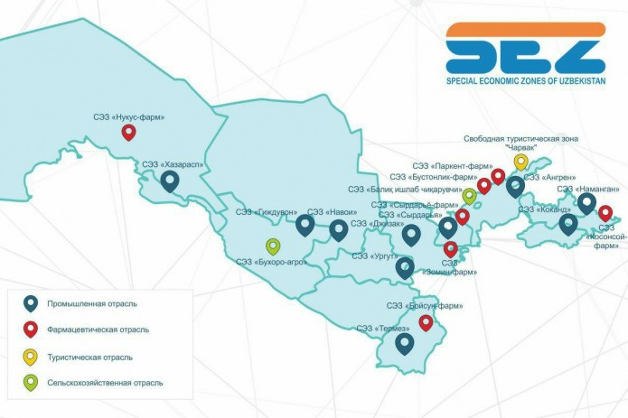
СВОБОДНАЯ ЭКОНОМИЧЕСКАЯ ЗОНА
Свободные экономические зоны Республики Узбекистан
Свободная экономическая зона – это создаваемая с целью привлечения отечественного и зарубежного капитала, а также перспективных технологий и управленческого опыта, специально отведенная территория с конкретно установленными административными границами и отдельными правовыми порядками.

Slide 23
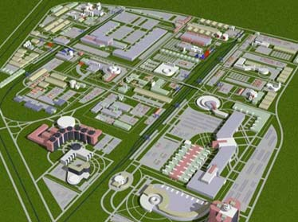
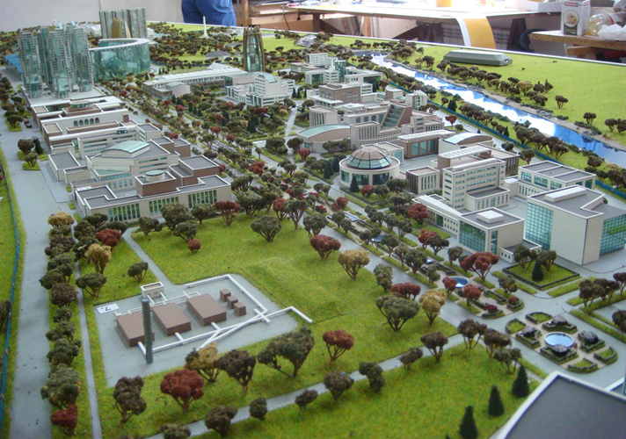
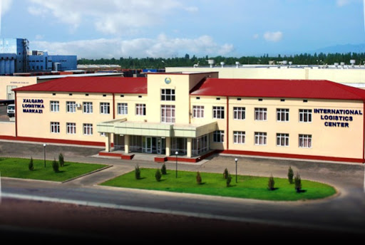
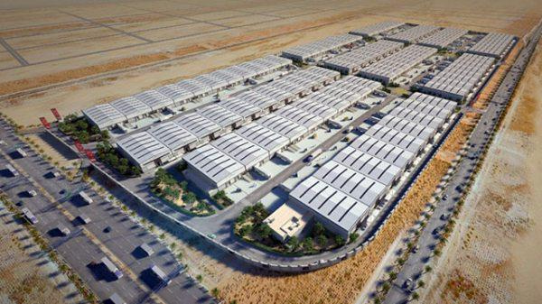
СВОБОДНАЯ ЭКОНОМИЧЕСКАЯ ЗОНА
В настоящее время в нашей стране созданы и функционируют 14 свободных экономических зон. Среди них свободные экономические зоны «Навои», «Ангрен», «Джизак», «Ургут», «Гиждуван», «Коканд», «Хазарасп», в которых осуществлены 62 проекта.

Slide 24
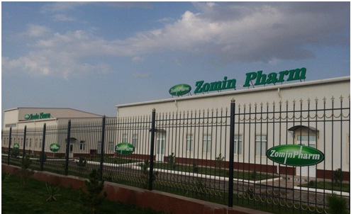
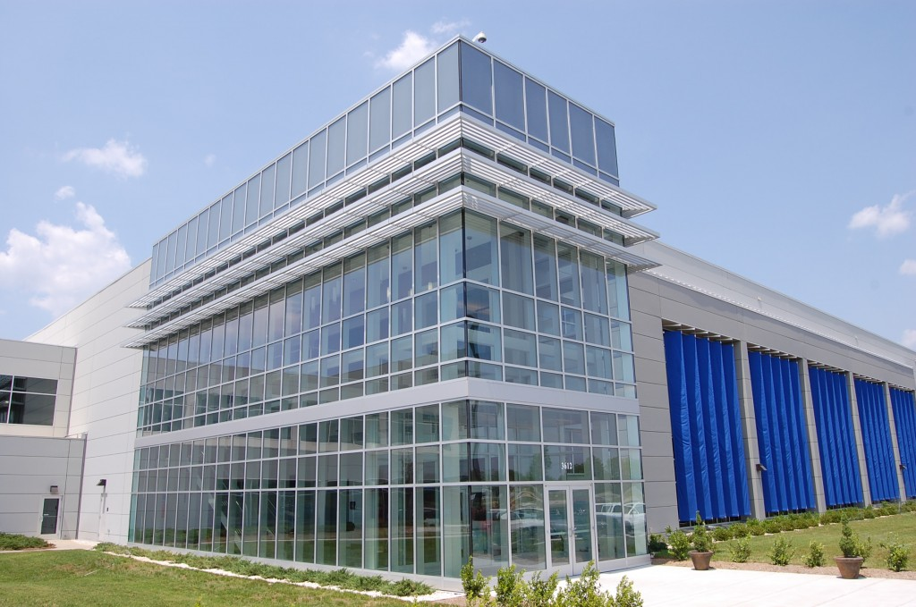
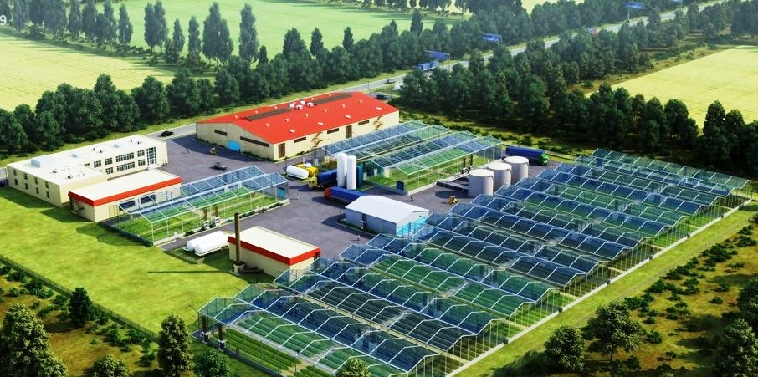
СВОБОДНАЯ ЭКОНОМИЧЕСКАЯ ЗОНА
Проводятся последовательные работы по развитию новых 7 свободных экономических зон, специализированных на фармацевтической сфере, «Nukus-Farm», «Zomin-Farm», «Kasansay-Farm»,
«Sirdaryo-Farm», «Boysun-Farm», «Bo‘stonliq-Farm», «Parkent-Farm».

Slide 25
ЗАДАНИЯ ДЛЯ САМОСТОЯТЕЛЬНОЙ РАБОТЫ
1. Прочитать § 30-31.
2. Выполнить задания на стр. 87.

